Slide 1

Quick Statistics
Igor Gomes da Silva
Maíro Viana de Oliveira
Vinícius Alencar de Oliveira Mendonça

Slide 2
Por que a estatística é tão importante?
Utilizada em cálculos meteorológicos;
Utilizada em campanhas políticas;
Utilizado no controle de estoque em supermercados.

Slide 3
BPMN
É uma metodologia de gerenciamento de projetos para melhor entendimento do usuário.

Slide 4
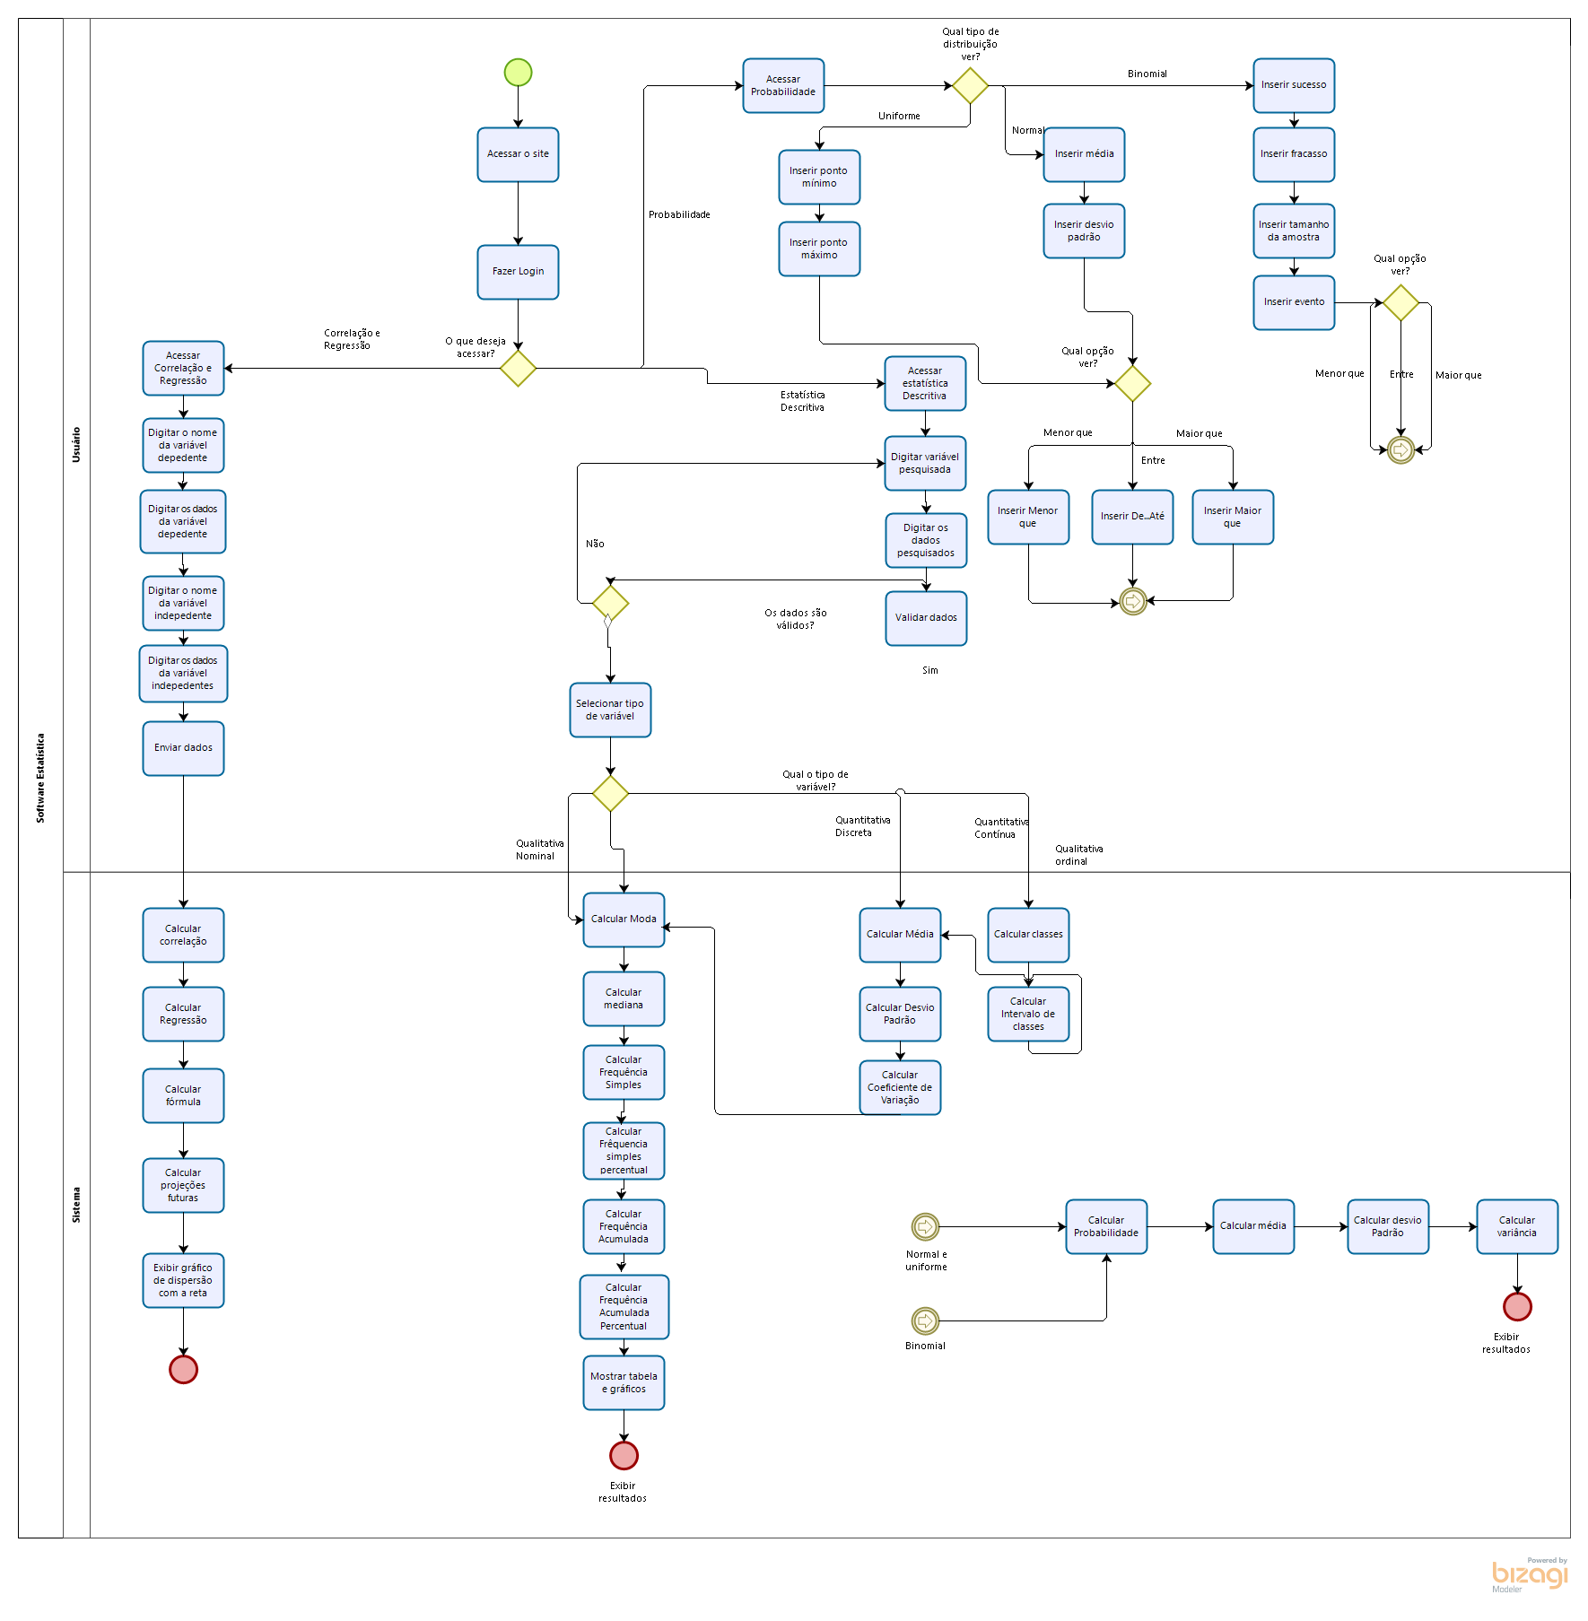

Slide 5
Casos de uso
Descrever e definir os requisitos funcionais
Possibilitar a compreensão do sistema
Diagrama mais flexível e informal

Slide 6
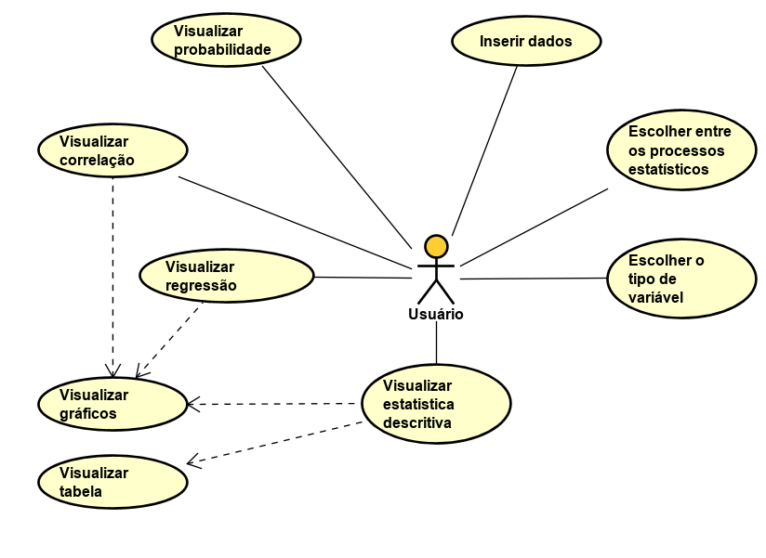

Slide 7
Considerações finais!

